Slide 1
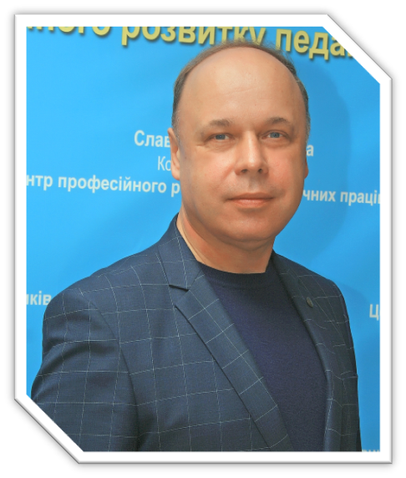
МЕТОДИКА ТА ПРИЙОМИ РОЗВИТКУ КРИТИЧНОГО МИСЛЕННЯ
МАЙСТЕРКА
Спікер: консультант ЦПРПП
Олег Ставінський

Slide 2
ЩО Ж ТАКЕ КРИТИЧНЕ МИСЛЕННЯ ?
Це процес аналізу, синтезування й обґрунтовування оцінки достовірності /цінності інформації; властивість сприймати ситуацію глобально, знаходити причини і альтернативи; здатність генерувати чи змінювати свою позицію на основі фактів й аргументів, коректно застосовувати отримані результати до проблем і приймати зважені рішення – чому довіряти та що робити далі.

Slide 3
ОСНОВНІ ЕТАПИ ТА ФОРМИ РОБОТИ ПРИ ВИКОРИСТАННІ ТЕХНОЛОГІЇ КРИТИЧНОГО МИСЛЕННЯ

Slide 4
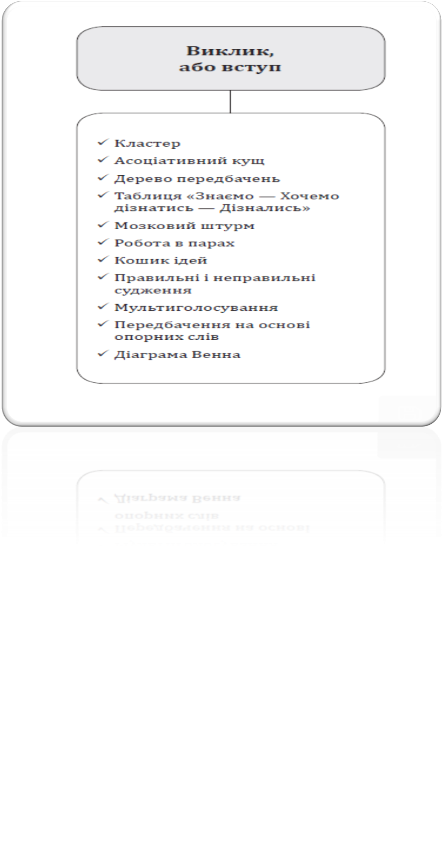
Вступна частина уроку (зазвичай перші 5–7 хвилин), яку в технології розвитку критичного мислення називають викликом, є етапом актуалізації та мотивації навчання.
На цьому етапі завдання, які пропонуємо учням, сприяють тому, щоб вони разом з учителем:
освіжили наявні в них знання, уявлення, уміння, пов’язані з опрацьовуваною темою;
провели інвентаризацію цих знань і уявлень (у тому числі, помилкових);
зосередили увагу на новій темі;
створили контекст для сприйняття нових ідей.

Slide 5
ПРИЙОМИ РОБОТИ, ЯКІ ФОРМУЮТЬ ЛОГІЧНЕ МИСЛЕННЯ :
Гарним прийомом стануть АСОЦІАЦІЇ (до 5 хвилин).
Запропонуйте учням по черзі висловитися, про те, які асоціаціїв них викликає основне поняття уроку.
Запишіть список цих асоціацій на дошці.
Запропонуйте учням подумати над записаними словами, обговоріть їх.
Обговорення цих питань дасть змогу учням «увійти» в тему, згадати те, що вони чули, зробити деякі передбачення, які вони матимуть змогу перевірити протягом вивчення теми.

Slide 6
«МОЗКОВИЙ ШТУРМ» (до 7 хвилин) :
починаємо постановкою перед учнями чітко сформульованого проблемного питання, яке дає змогу висувати багато версій для відповіді;
учитель запрошує учнів висловити ідеї, коментарі, навести фрази або слова, пов’язані з цією проблемою;
усі пропозиції учнів слід записувати на дошці або великому аркуші паперу в порядку їх подання без зауважень, коментарів або питань;
під час «висунення ідей» не можна нехтувати жодною. Заохочуйте всіх до висунення якомога більшої кількості ідей.
Іншим варіантом проведення мозкового штурму є «мережа» або «кульки» (до 5 хвилин). У цьому випадку пускове слово (запитання) записуємо в «кульці» в центрі дошки. якщо обговорюються споріднені проблеми, їх записуємо показуючи зв’язок з раніше записаним.

Slide 7
КЛАСТЕРИ (до 5 хвилин) - графічний спосіб організації учбового матеріалу. Малюнкова форма, зміст якої в тому, що в середині аркуша або дошки записується основне слово (ідея, тема), а з двох боків від нього фіксується інформація, якимось чином з ним пов’язана. У центрі тема, довкола неї – великі змістовні одиниці, поєднуємо їх прямими лініями з темою.
Правила роботи дуже прості:
малюємо модель сонячної системи: зірку, планети й їх супутники. у центрі «зірка» – це наша тема (вихідне поняття),
навколо неї «планети» – великі смислові одиниці, які потрібно з’єднати прямою лінією із зіркою, у кожної планети свої «супутники», у супутників – свої.

Slide 8
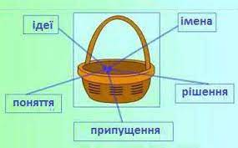
Прийом «КОШИК ІДЕЙ» (до 5 хвилин).
На дошці малюємо кошик, у який буде «зібрано» все, що всі учні знають з теми, що вивчатиметься.
Обмін інформацією відбувається за певною процедурою. Ставимо пряме питання про те, що відомо учням з тієї або іншої проблеми.
Спочатку кожен учень згадує і записує в зошиті все, що знає (це строго індивідуальна робота, яка триває 1–2 хвилини).
Потім відбувається обмін інформацією в парах або групах. учні діляться один з одним відомим знанням (групова робота). час на обговорення – не більше 3 хвилин.

Slide 9
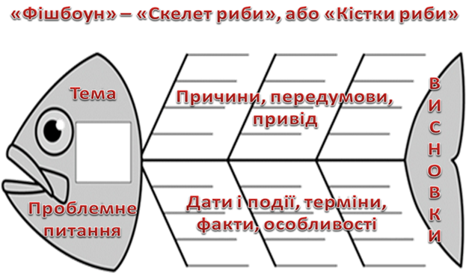
«ФІШБОУН» (скелет риби) - цей прийом (використовується схема ) дає можливість розрізняти складові частини у явищах та подіях, виокремлювати причини та наслідки, аргументувати відповідь та підтверджувати її прикладами. Основою для виконання роботи за схемою є проблема, яка є у тексті або у розповіді вчителя. Її записують в «голові» скелету, а висновки, які виходять у процесі роботи, записуються у «хвості». Отже голова - питання теми, верхні кісточки – основні поняття теми, нижні – зміст понять, хвіст – відповідь на питання. Записи повинні бути лаконічними, уявляти собою ключові фрази або слова, які відображають зміст.

Slide 10
Основну частину уроку (до 27–35 хвилин з 45-хвилинного уроку). На цьому етапі учні за допомогою вчителя:
порівнюють свої очікування з тим, що їм реально пропонують вивчити;
експериментують, пробують зробити що-небудь з того, чого навчаються, на практиці, виходячи з наявних уявлень, знань, умінь незалежно від того, чи є вони достатніми;
аналізують отриманий досвід;
переглядають свої очікування й висловлюють нові;
виявляють головне, осмислюють теоретичні ідеї, концепції;
відстежують хід власних думок;
роблять висновки про матеріал;
пов’язують зміст уроку з особистим досвідом;
переймаються питаннями про зміст уроку;
відпрацьовують уміння і стратегії мислення.

Slide 11
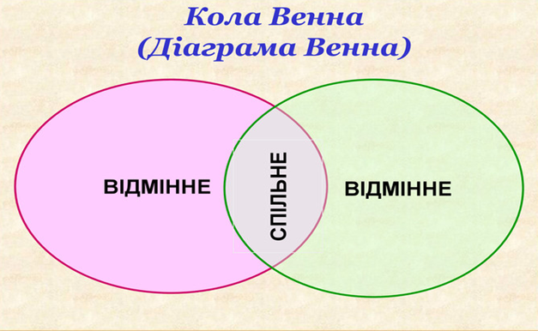
«КОЛА ВЕННА» - навчальна методика, яка використовується для того, щоб навчити учнів різних вікових груп зрозуміти процеси посередництвом аналізу з обов’язковим синтезом його результатів. Алгоритм роботи: вчитель виділяє напрямки (підтеми, проблеми), до вирішення яких необхідно звернутися у розкритті теми. Їхня кількість довільна. Інформація, що стосується кожної проблеми (підтеми, напрямку) заноситься в окреме коло. У спільну частину записується інформація, що стосується усіх виділених складових.

Slide 12
СІНКВЕЙН
СІНКВЕЙН (СЕНКАН) – короткий неримований вірш з 5 рядків, винайдений американською поетесою Аделаїдою Крепс під впливом японської поезії. Техніка цього вірша ідеально підходить для розвитку образного мислення, концентрації знань, переосмислення отриманої інформації, вираження своєї позиції щодо теми, а також для вивчення нових понять з іноземної мови.
Приклад сенкану на уроці всесвітньої історії
1. Тетчеризм.
2. Необхідний, виправданий.
3. Стимулює, підтримує, обмежує.
4. Британський варіант монетаризму та політики.
5. Курс.
ДІАМАНТА (diamond) — (подвійний сенкан). Цей прийом варто використовувати для характеристики чи порівняння двох протилежних понять. Це вірш із семи рядків, перший і останній з яких — протилежні поняття (антипод першому поняттю).

Slide 13
«ІНСЕРТ» метод читання з маркуванням (у літературі інколи зустрічаємо назву «інсерт» – від англійських слів: I – interactive, N – noting, E – effective, S – system, R – reading and T – thinking) – системна розмітка тексту підчас читання й обдумування, що дає змогу істотно активізувати процес сприйняття інформації та підвищити йогоефективність. це вміння критично осмислювати нову інформацію і знаходити зв'язки з уже вивченого за допомогою роботи з текстом. Використовується на этапі усвідомлення знань. У практичному відношенні технологія ефективного читання являє собою систему знаків, організованих в таблицю, заповнення якої йде в процесі вивчення нового матеріалу.

Slide 14
Прийомом «ПОДВІЙНИЙ ЩОДЕНИК» - дає можливість учням пов’язати зміст тексту підручника зі своїм особистим досвідом. двосторонні щоденники можуть використовуватися під час читання тексту на уроці, але особливо продуктивною така робота є вдома, коли учні отримують завдання прочитати великий обсяг тексту. Щоденник має вигляд такої таблиці:
ПОЛОЖЕННЯ ТЕКСТУ | КОМЕНТАРІ
у лівій частині таблиці учні записують ті моменти з тексту, які справили на них найбільше враження, викликали якісь спогади, асоціації з епізодами з їх власного життя, збентежили їх, викликали протест або, навпаки, захват, здивування.
справа вони мають подати коментар: що спонукало їх записати саме це положення.

Slide 15
«ТРИСТОРОННІ ЩОДЕННИКИ» мають третю графу – «листи до вчителя». цей прийом дає змогу працювати не лише з текстом, але й вести діалог з учителем з приводу прочитаного
ПОЛОЖЕННЯ ТЕКСТУ | КОМЕНТАРІ: чому цн привернуло вашу увагу ? | ПИТАННЯ ДО ВЧИТЕЛЯ
тристоронній щоденник може бути оформлений інакше :
ПОЛОЖЕННЯ | КОМЕНТАРІ: запитання, що виникли | КОМЕНТАРІ ПІСЛЯ ОБГОВОРЕННЯ В КЛАСІ
«Концептуальна таблиця», «Таблиця ЗХД» (Знаю, хочу Дізнатися ) – ці прийоми можна розглядати як прийоми рефлексії, але більшою мірою – це стратегії ведення уроку загалом.
ЛІНІЇ, ПОРІВНЯННЯ (РИСИ) | ОБ’ЄКТ ПОРІВНЯННЯ | ОБ’ЄКТ ПОРІВНЯННЯ | ОБ’ЄКТ ПОРІВНЯННЯ
1
2

Slide 16
Таблиця «ТОВСТИХ» і «ТОНКИХ» запитань може бути використана на будь-якому з трьох етапів уроку: на стадії виклику – це запитання до вивчення теми, на стадії осмислення – спосіб активної фіксації запитань у процесічитання чи слухання, під час рефлексії – демонстрація розуміння засвоєного.
У процесі роботи з таблицею в праву колонку записуємо питання, які вимагають простої відповіді, у лівій колонці – питання, що вимагають детальної розгорнутої відповіді

Slide 17
«РОМАШКА БЛУМА» складається з шести пелюсток, кожна з яких містить певний тип запитання.
1. Знаннєві (прості) запитання – запитання, відповідаючи на які, потрібно назвати якісь факти, згадати і відтворити певну інформацію: “Що?”, “Коли?”, “Де?”, “Як?”.
2. Уточнюючі запитання (на розуміння). Такі запитання зазвичай починаються зі слів: “Тобто ти кажеш, що …?”, “Якщо я правильно зрозумів, то …?”, “Я можу помилятися, але, по-моєму, ви сказали про …?”. Мета цих запитань – дати учневі можливості для зворотного зв’язку щодо того, що тільки що сказано вчителем (або написано у тексті). Іноді їх ставлять з метою перевірки сприйняття учнями інформації, яка є у повідомленні.
3. Практичні запитання. Цей тип запитання спрямований на встановлення взаємозв’язку між теорією і практикою: “Як можна застосувати …?”, Що можна зробити з …? “,” Де ви в звичайному житті можете спостерігати …? “,” Як би ви були на місці героя оповідання? “.
4. Інтерпретаційні (синтезуючі) запитання. Зазвичай починаються зі слова “чому?” і спрямовані на встановлення причинно-наслідкових зв’язків. “Чому листя на деревах восени жовтіють?”. Якщо відповідь на це запитання відома, воно з інтерпретаційного “перетворюється” на знаннєве. Отже, цей тип питання спрацьовує «тоді, коли у відповіді присутній елемент самостійності».
5. Оціночні запитання. Ці запитання спрямовані на з’ясування критеріїв оцінки тих чи інших подій, явищ, фактів. “Чому щось добре, а що погано?”, “Чим один урок відрізняється від іншого?”, “Як ви ставитеся до вчинку головного героя?” і т.д.
6. Творчі запитання. Цей тип запитання найчастіше містить частку “б”, елементи умовності, припущення, прогнозу: “Що змінилося б …”, “Що буде, якщо …?”, “Як ви думаєте, як буде розвиватися сюжет в оповіданні після …? “.

Slide 18
Підсумковою частиною уроку є рефлексія.
На цьому етапі учні разом з учителем:
узагальнюють основні ідеї уроку;
інтерпретують та апробують ці ідеї;
обмінюються думками й висловлюють особисте ставлення до них;
оцінюють отримані знання та вміння;
ставлять перед собою додаткові питання.

Slide 19
Метою ЕСЕ є діагностика продуктивної, творчої складової пізнавальної діяльності учня/ці, який/а припускає аналіз інформації, його інтерпретацію, побудову міркувань, порівняння фактів, підходів і альтернатив, формулювання висновків, особисту оцінку тощо.
Застосування есе сприяє більш чіткому й грамотному формулюванню думок, допомагає розташовувати ці думки в логічній послідовності, припускає вільне володіння мовою термінів і понять, розкриває глибину й широту навчального матеріалу, вчить використати приклади, цитати, необхідні аргументи за відповідною темою.
Процес написання есе можна розбити на кілька стадій: обмірковування ‒ планування ‒ написання ‒ перевірка ‒ виправлення.

Slide 20
ДЯКУЮ ЗА УВАГУ !
«Не тільки сама істина дає впевненість, але й пошук її»
(Блез Паскаль)

